Slide 1


Thynk
Home
About
Content
Others
Page 01
Unlimited.
DEPLOY
FULLSTACK PROJECT
By: Trần Hoài Nam - 2180607767

Slide 2



Thynk
Home
About
Content
Others
Page 02
Unlimited.
OVERVIEW
Page 03
EXECUTIVE SUMMARY
Page 04
PROBLEM STATEMENT
Page 06
SOLUTION ARCHITECTURE
Page 12
TECHNICAL IMPLEMENTATION
Page 13
TIMELINE & MILESTONES
Page 14
BUDGET ESTIMATION
Page 15
RISK ASSESSMENT
Page 16
EXPECTED OUTCOMES

Slide 3


Thynk
Home
About
Content
Others
Page 03
Unlimited.
EXECUTIVE SUMMARY
TECHNICAL RISKS
Nhiều doanh nghiệp gặp khó khăn trong quản lý dữ liệu khách hàng, đảm bảo an toàn dữ liệu và khả năng mở rộng hệ thống nhanh chóng.
BUSINESS RISKS
Xây dựng hệ thống ứng dụng web sử dụng AWS EC2, Amazon DocumentDB, S3 Bucket, AWS Cognito và Route 53.
BUSINESS BENEFITS & ROI
Tối ưu hóa hiệu suất, bảo mật dữ liệu khách hàng.
Giảm chi phí vận hành và tăng khả năng mở rộng linh hoạt.
INVESTMENT & TIMELINE
Đầu tư ban đầu khoảng $5,000; Thời gian triển khai 3 tháng.
RISK MATRIX
Giảm 40% downtime hệ thống
Cải thiện 30% tốc độ xử lý dữ liệu

Slide 4

Thynk
Home
About
Content
Others
Page 04
Unlimited.
PROBLEM
STATEMENT
CURRENT SITUATION
Nhiều doanh nghiệp gặp khó khăn trong quản lý dữ liệu khách hàng, đảm bảo an toàn dữ liệu và khả năng mở rộng hệ thống nhanh chóng.
Các lập trình viên đang học hoặc mới bắt đầu vào cloud gặp khó khăn trong việc áp dụng kiến thức lý thuyết vào thực tế, thiếu môi trường thử nghiệm thực chiến.

Slide 5
Thynk
Home
About
Content
Others
Page 05
Unlimited.
PROBLEM
STATEMENT
PAIN POINTS
STAKEHOLDERS AFFECTED
CONSEQUENCES OF INACTION
Thiếu kinh nghiệm làm việc trên dự án thực tế và môi trường PoC.
Khó khăn khi quản lý và triển khai hạ tầng cloud với chi phí tối ưu.
Cần trải nghiệm dịch vụ AWS đầy đủ để đánh giá hiệu quả trước khi triển khai chính thức.
Sinh viên ngành CNTT, lập trình viên mới ra trường.
Doanh nghiệp nhỏ và vừa, các nhóm khởi nghiệp (startups).
Hạn chế kỹ năng thực hành, giảm cơ hội việc làm và thăng tiến.
Doanh nghiệp bỏ lỡ cơ hội tối ưu hạ tầng, lãng phí ngân sách và tăng rủi ro vận hành.

Slide 6

Thynk
Home
About
Content
Others
Page 06
Unlimited.
SOLUTION
ARCHITECTURE

Slide 7

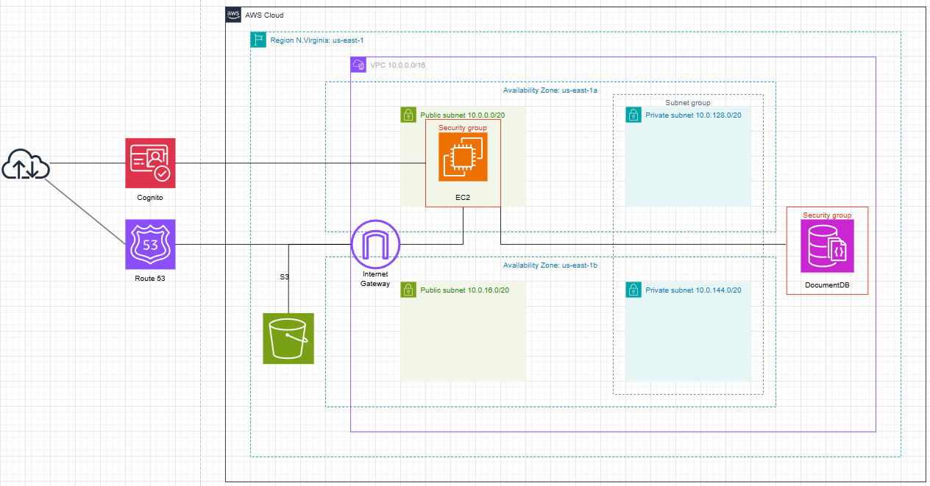
Page 07

Slide 8

Thynk
Home
About
Content
Others
Page 08
Unlimited.
AWS EC2
APPLICATION BACKEND
Tính linh hoạt cao trong xử lý ứng dụng.

Slide 9

Thynk
Home
About
Content
Others
Page 09
Unlimited.
S3 BUCKET
WEB FRONTEND
Lưu trữ tĩnh, tối ưu chi phí.

Slide 10
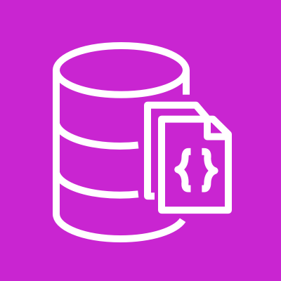
Thynk
Home
About
Content
Others
Page 10
Unlimited.
DOCUMENTDB
DATABASE LAYER
Tương thích MongoDB, khả năng mở rộng tốt.

Slide 11


Thynk
Home
About
Content
Others
Page 11
Unlimited.
ROUTE 53
DNS
Quản lý DNS, điều hướng traffic hiệu quả và đơn giản
AWS COGNITO
AUTHENTICATION
Quản lý xác thực người dùng an toàn và hiệu quả

Slide 12
Thynk
Home
About
Content
Others
Page 12
Unlimited.
TECHNICAL
IMPLEMENTATION
IMPLEMENTATION PHASES
TECHNICAL REQUIREMENTS
TESTING STRATEGY
Planning & Design
Infrastructure Setup (EC2, DocumentDB, S3, Cognito, Route 53)
Development & Integration
Testing & Deployment
EC2: t3.medium instances, Auto Scaling
DocumentDB: 1 cluster (2 instances)
S3: Standard Storage class
Cognito: User Pool và Identity Pool
Route 53: Domain và DNS management
Unit, Integration

Slide 13
Thynk
Home
About
Content
Others
Page 13
Unlimited.
TIMELINE & MILESTONES
PROJECT PHASES
MILESTONES
Requirements & Architecture (1 tuần)
AWS Infrastructure (1 tuần)
Development & Integration (2 tuần)
Testing & Optimization (1 tuần)
Infrastructure setup hoàn thành
Hoàn thành MVP và testing
Chính thức deploy và monitor

Slide 14
Thynk
Home
About
Content
Others
Page 14
Unlimited.
BUDGET
ESTIMATION
AWS INFRASTRUCTURE COSTS
DEVELOPMENT COSTS
OPERATIONAL COSTS
ROI & BREAK-EVEN ANALYSIS
PRODUCTTION
EC2: ~$100/month
DocumentDB: ~$200/month
S3: ~$50/month
Cognito: ~$20/month
Route 53: ~$5/month
Developer Costs: $500
Third-party Licenses: $200
Maintenance & Monitoring: $150/month
Break-even trong 6 tháng
ROI dự kiến 120% sau 12 tháng
DEVELOPMENT
EC2: $0~10/month
DocumentDB: ~$50/month
S3: Free Tier 5GB
Cognito: 50.000 MAUs free
Route 53: ~$1/month

Slide 15

Thynk
Home
About
Content
Others
Page 15
Unlimited.
RISK ASSESSMENT
TECHNICAL RISKS
Downtime và data loss
BUSINESS RISKS
Khả năng chậm trễ dự án
OPERATIONAL RISKS
Quản lý chi phí AWS
MITIGATION STRATEGIES
Backup định kỳ, redundant infrastructure
Agile methodology quản lý tiến độ
RISK MATRIX
High Probability & High Impact: Downtime (Cần contingency plan nhanh)

Slide 16
Thynk
Home
About
Content
Others
Page 16
Unlimited.
EXPECTED
OUTCOMES
SUCCESS METRICS
SHORT-TERM BENEFITS
0-6 MONTHS
MEDIUM-TERM BENEFITS
(6-18 MONTHS)
LONG-TERM VALUE
(18+ MONTHS)
Uptime > 99.9%
Tăng trưởng khách hàng mới 20% trong 6 tháng đầu
Giảm thời gian phản hồi hệ thống
Bảo mật dữ liệu khách hàng tốt hơn
Tiết kiệm chi phí vận hành hạ tầng
Tăng khả năng mở rộng hệ thống nhanh chóng
Tạo lợi thế cạnh tranh bền vững
Cải thiện đáng kể trải nghiệm người dùng

Slide 17

Thynk
Home
About
Content
Others
Page 17
Unlimited.
THANK
YOU
-

